Slide 1
Портфолио
Гришаевой Натальи Ивановны
педагога дополнительного образования
МБУ ДО «Дом детского творчества»
Ковылкинского муниципального района
Дата рождения: 26.04.1959 г.
Образование: высшее
Дальневосточный пединститут
искусств; концертный исполнитель,
солист оркестра, преподаватель,
артист камерного ансамбля
Общий трудовой стаж: 33 года
Педагогический стаж: 33 года
Категория: соответствие занимаемой
должности

Slide 2
Обобщение педагогического опыта
сайт МБУ ДО «Дома детского творчества»:
http://ddtkov.schoolrm.ru/

Slide 3
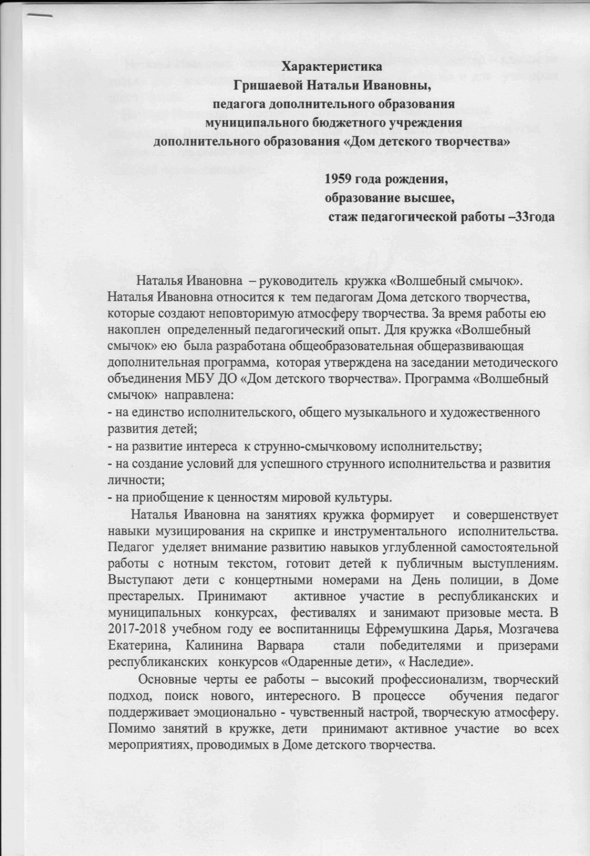
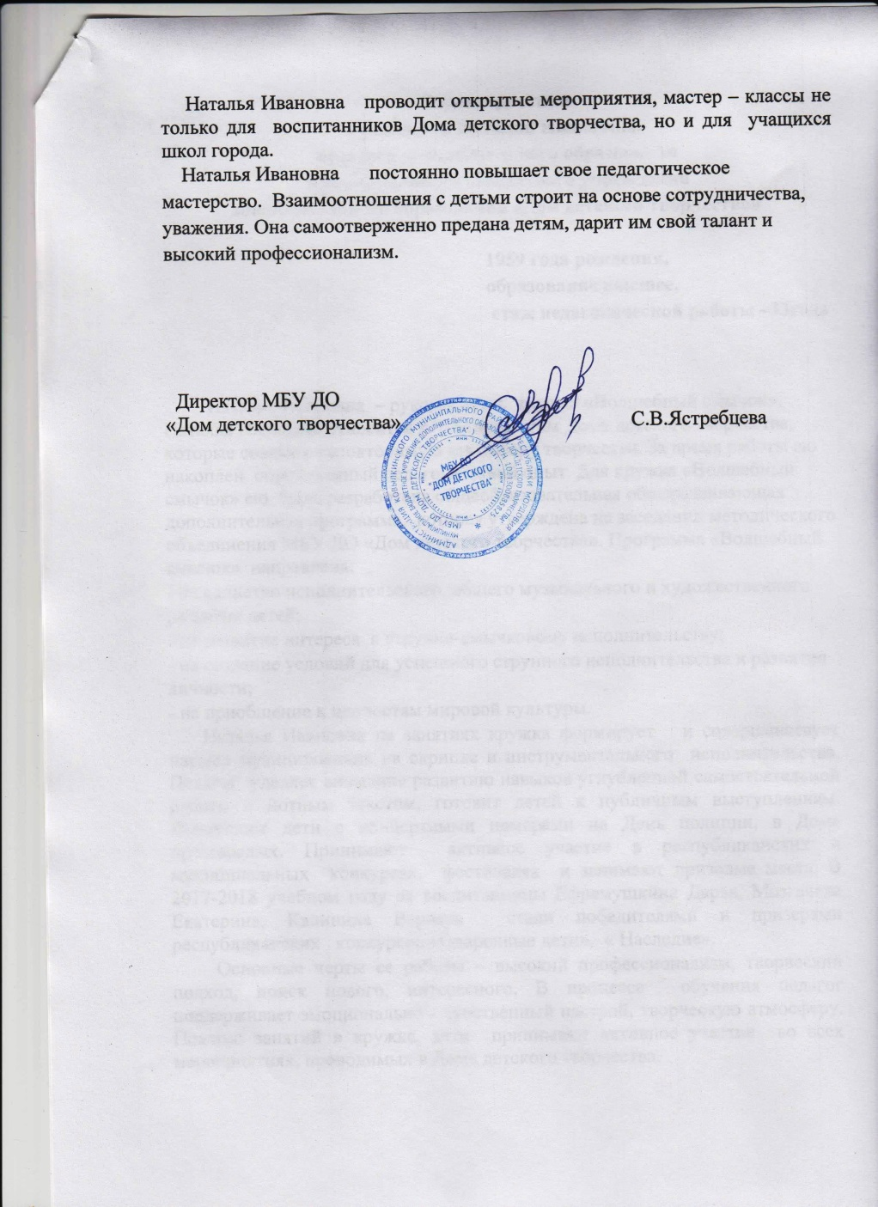

Slide 4
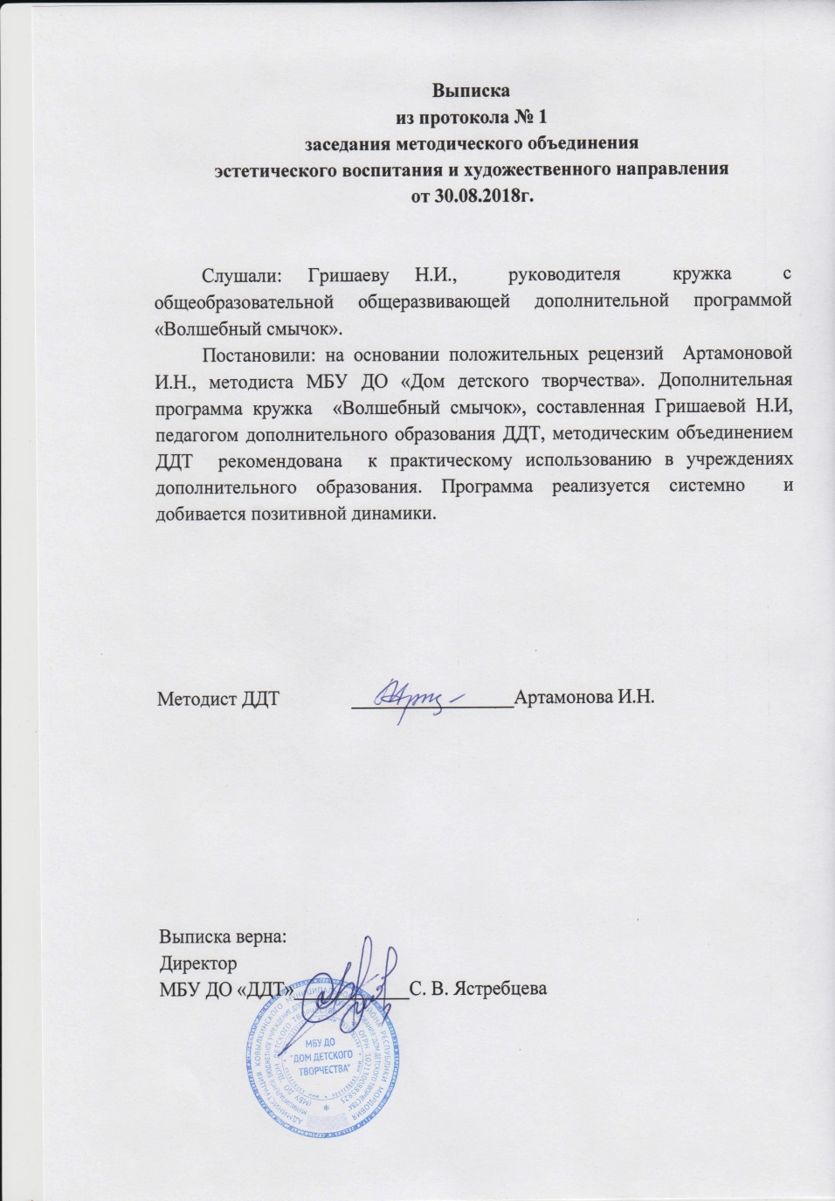
1. Реализация образовательных программ

Slide 5
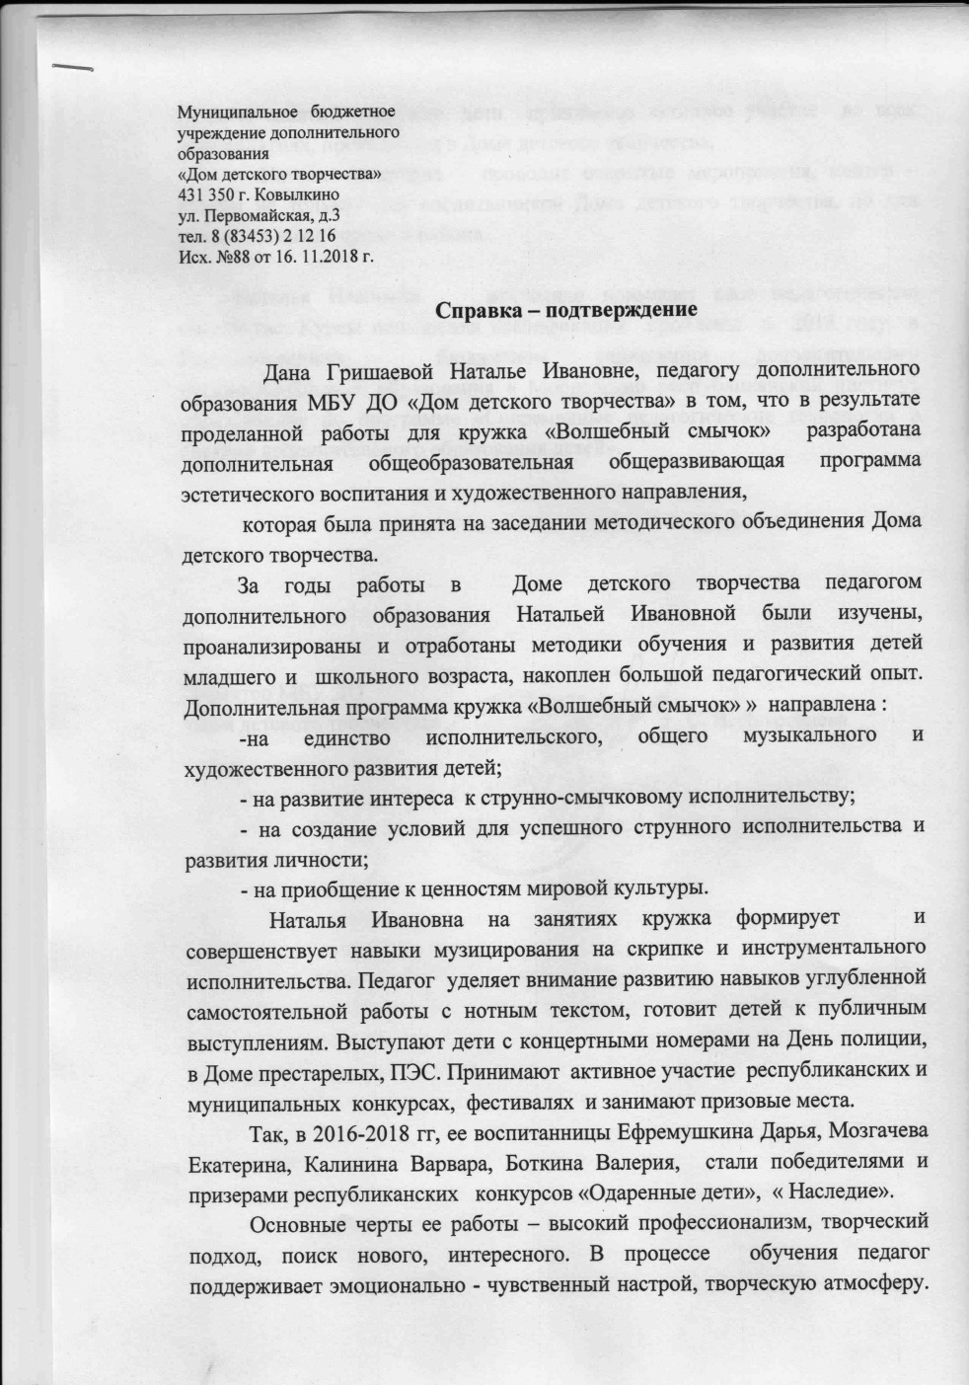
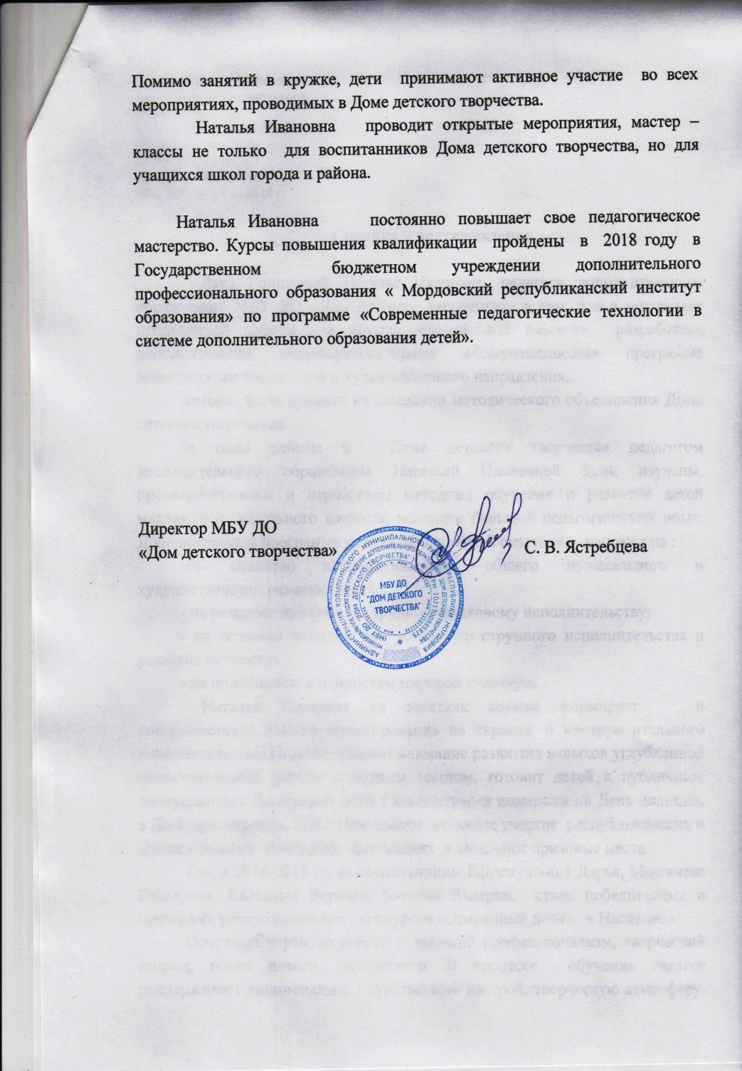

Slide 6
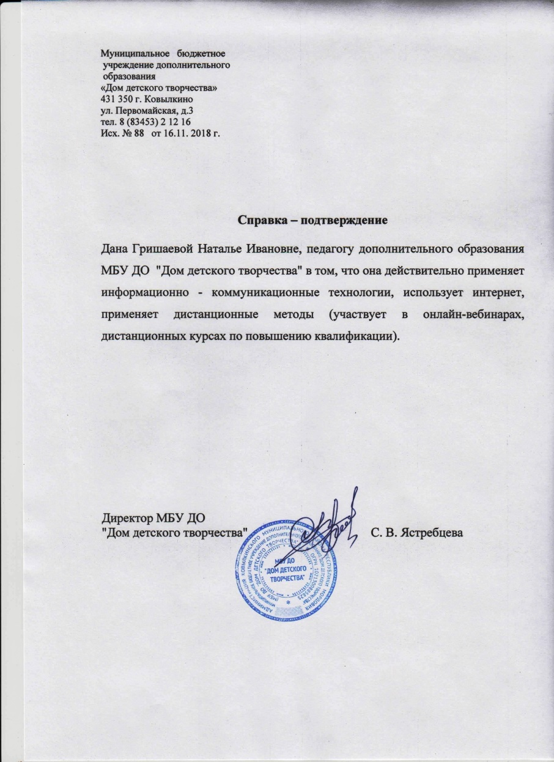
2. Применение информационно-коммуникационных технологий

Slide 7
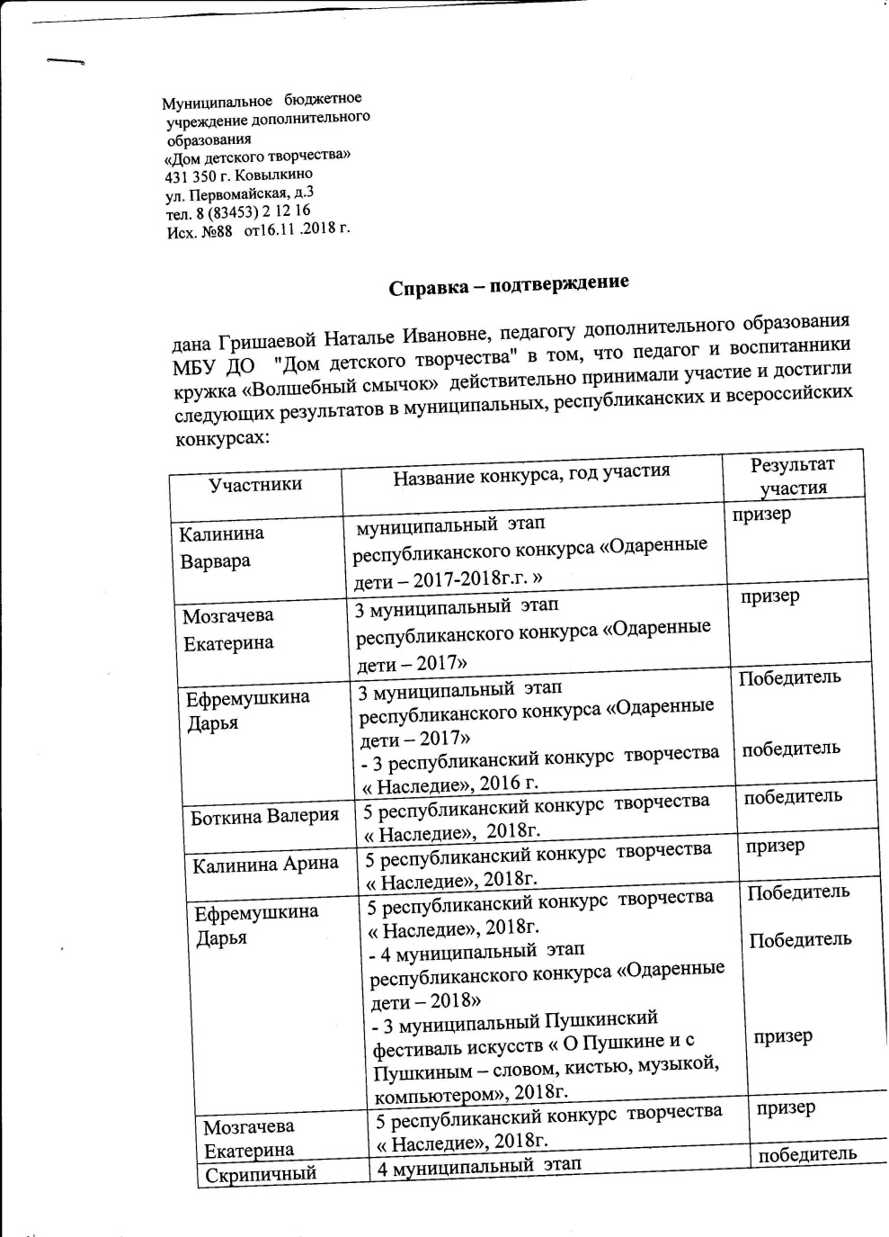
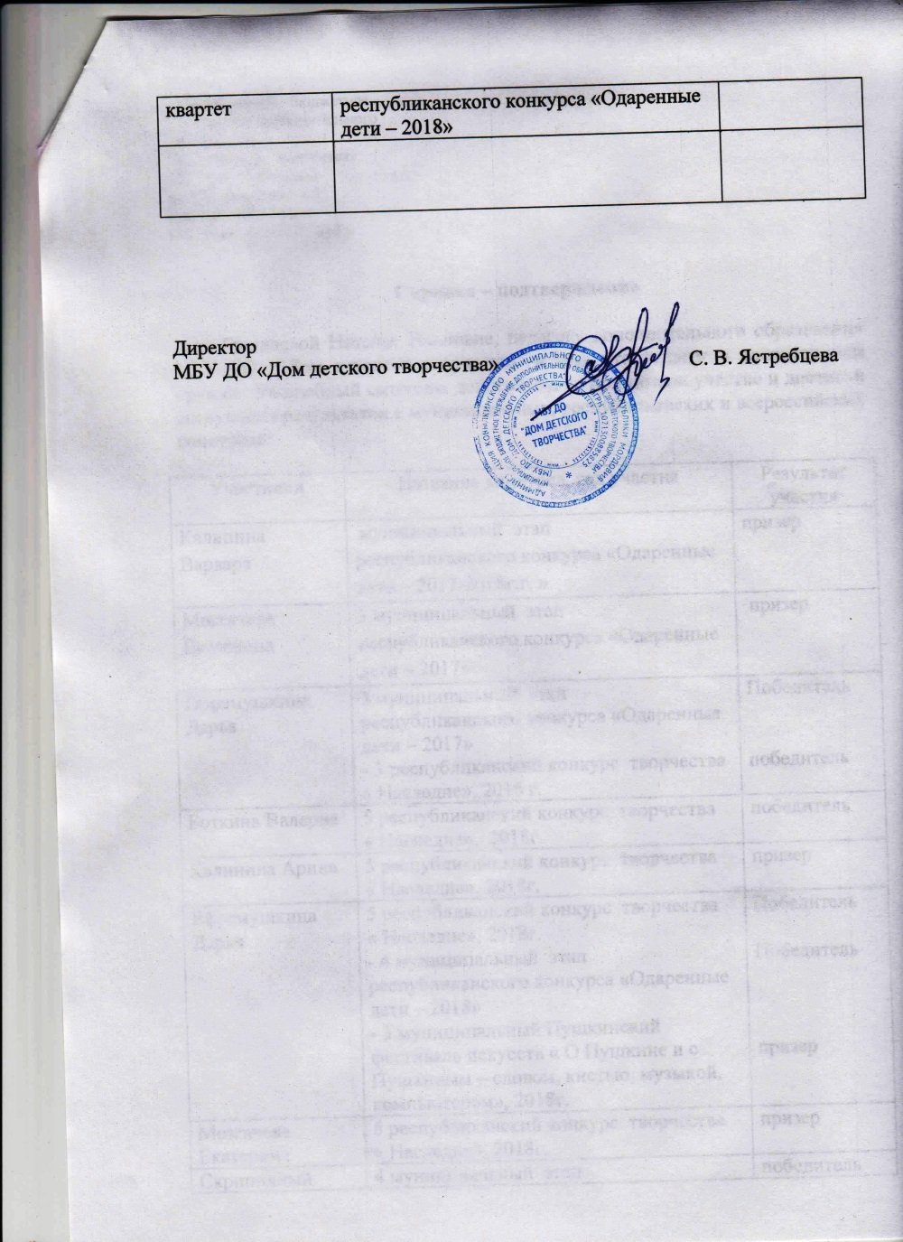
4. Участие детей в конкурсах, выставках, турнирах, соревнованиях, акциях, фестивалях

Slide 8
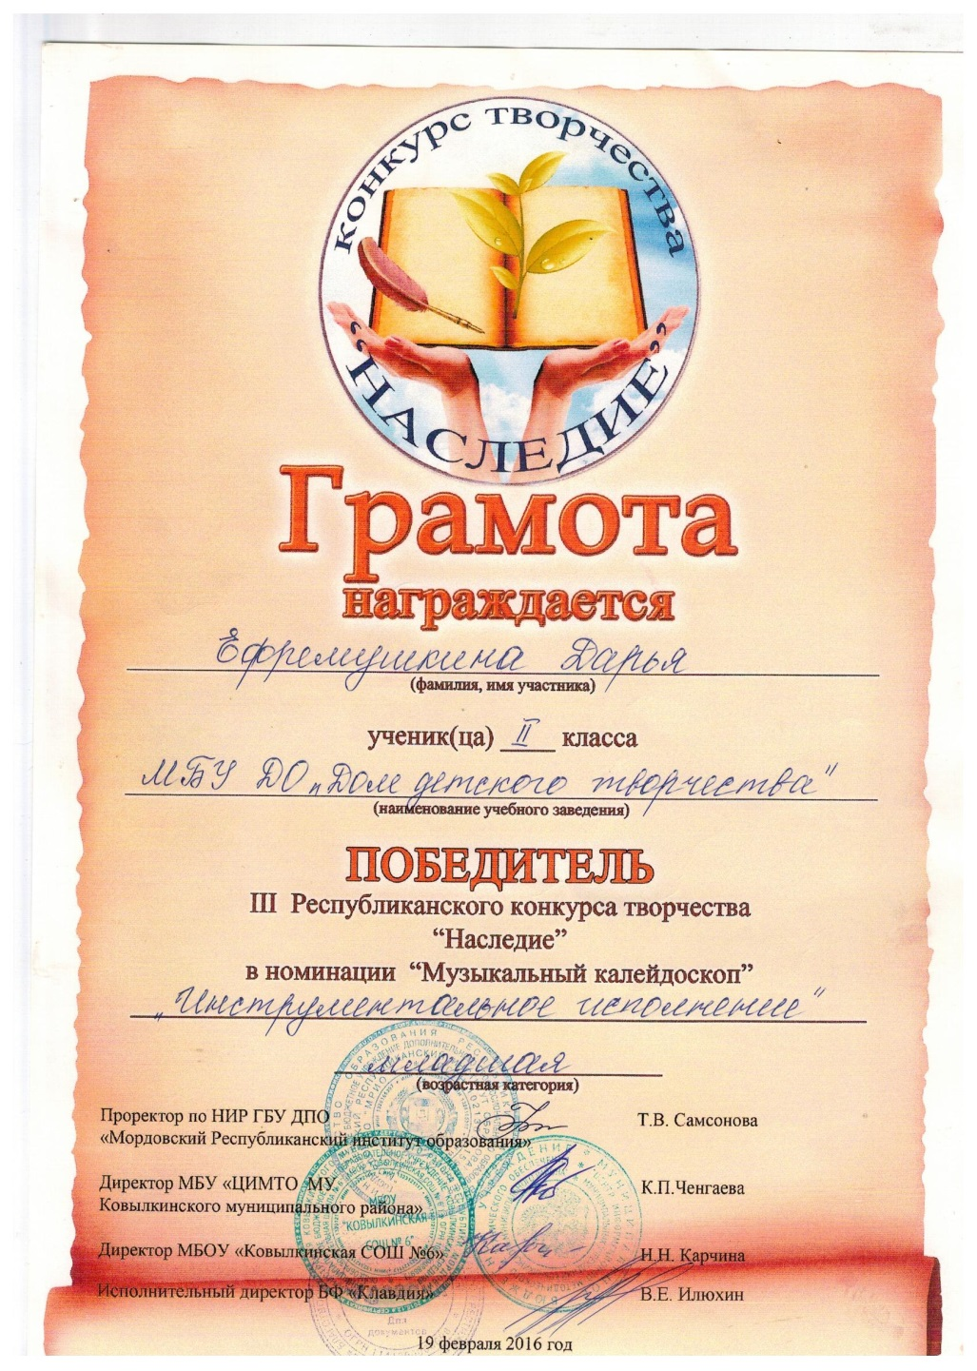
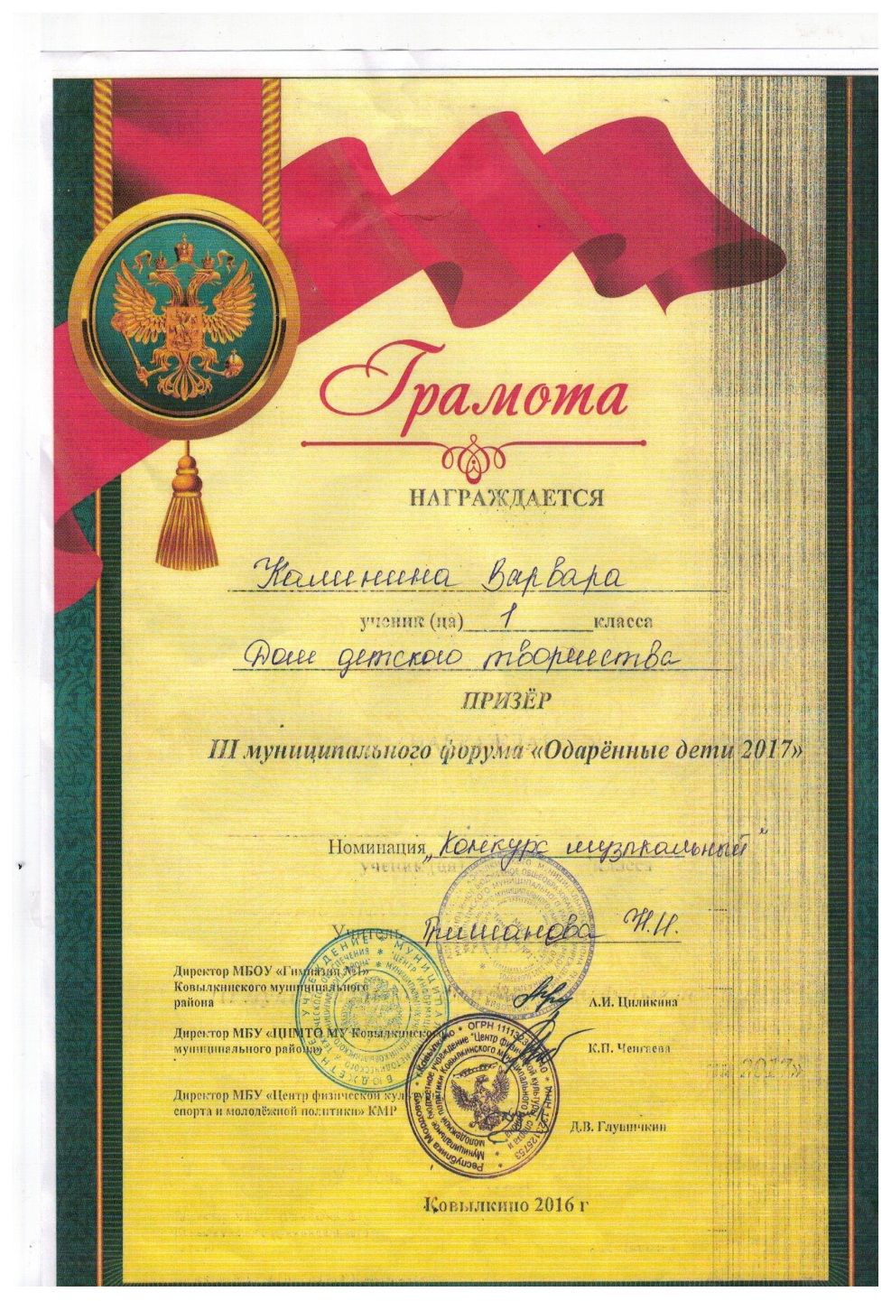

Slide 9
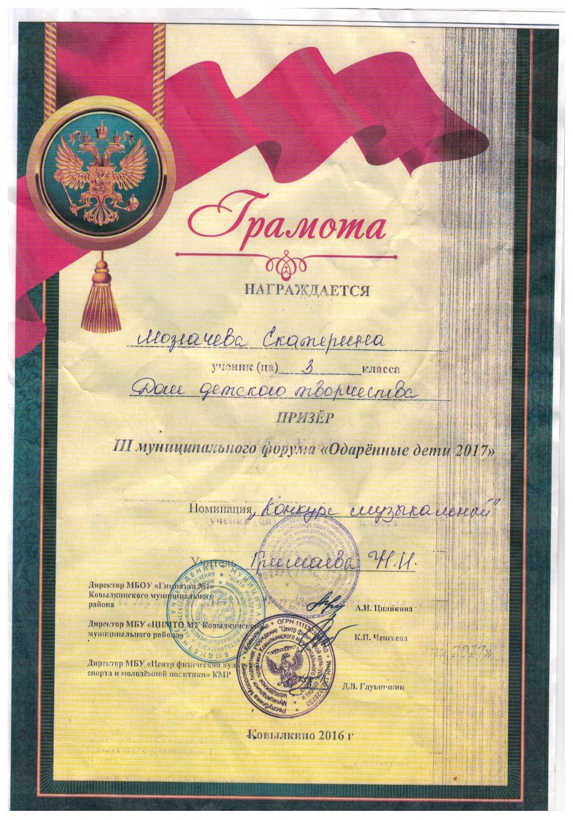
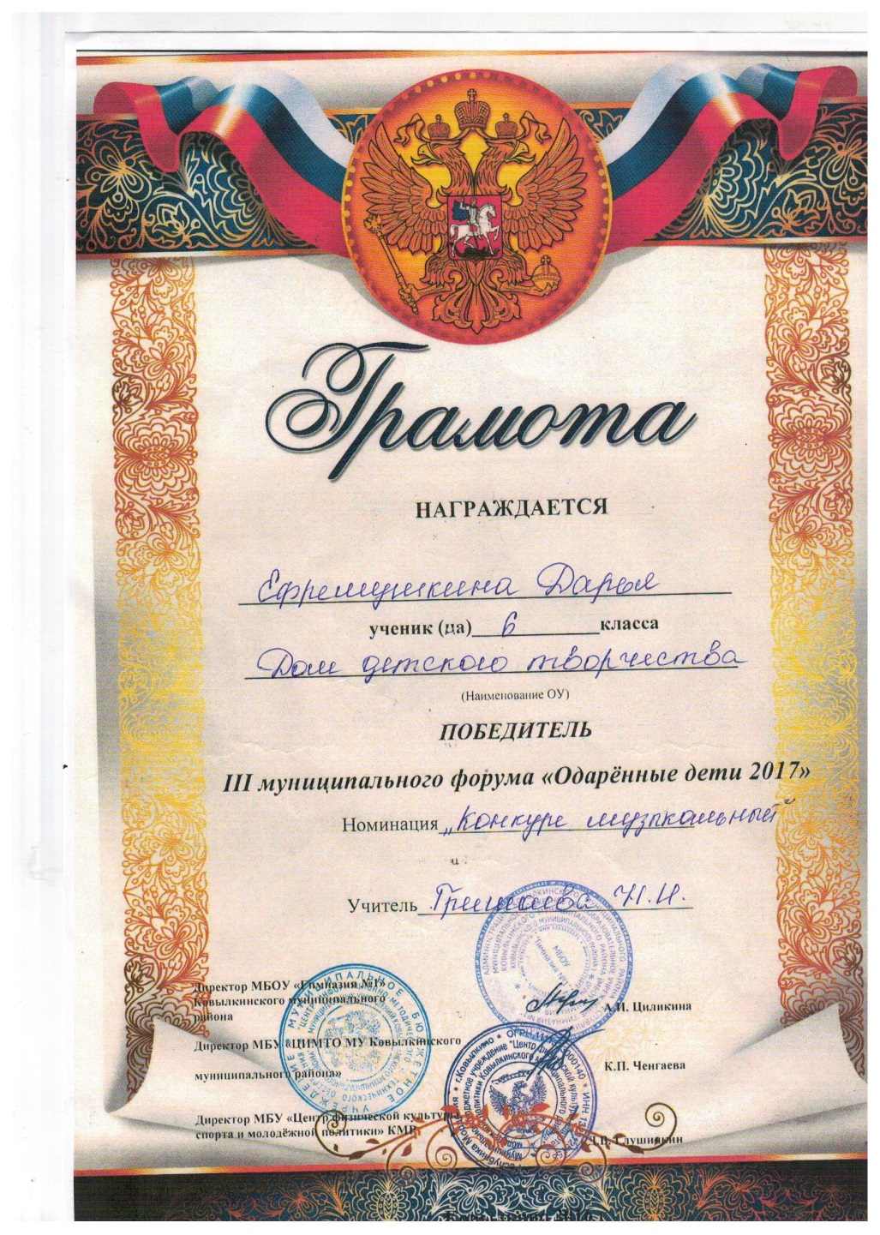

Slide 10
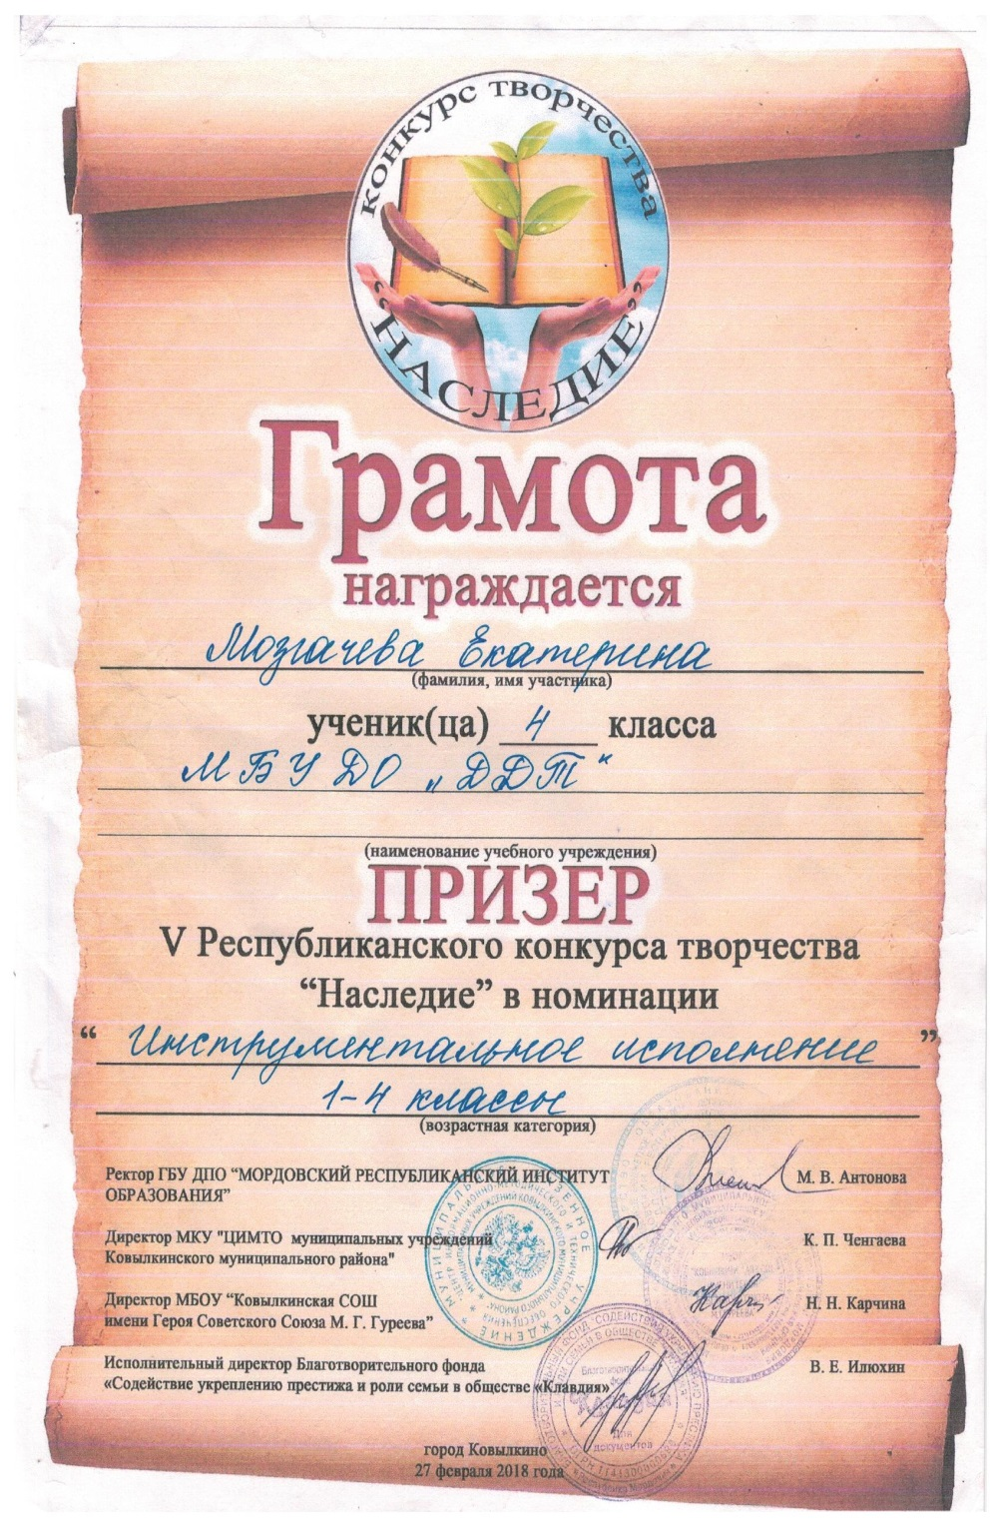
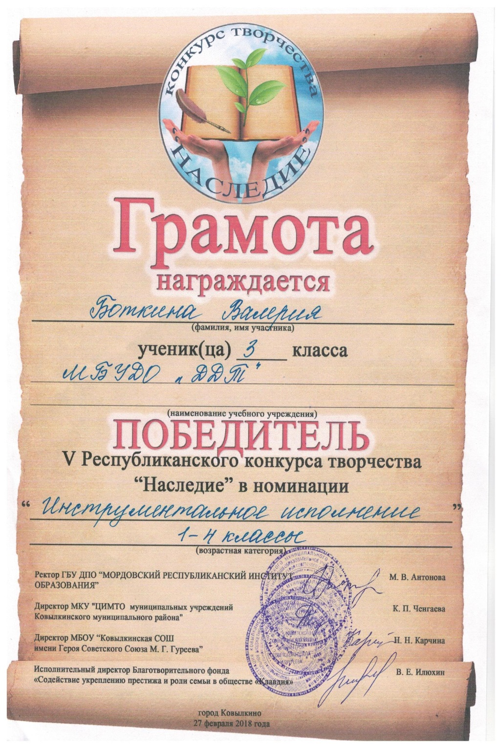

Slide 11
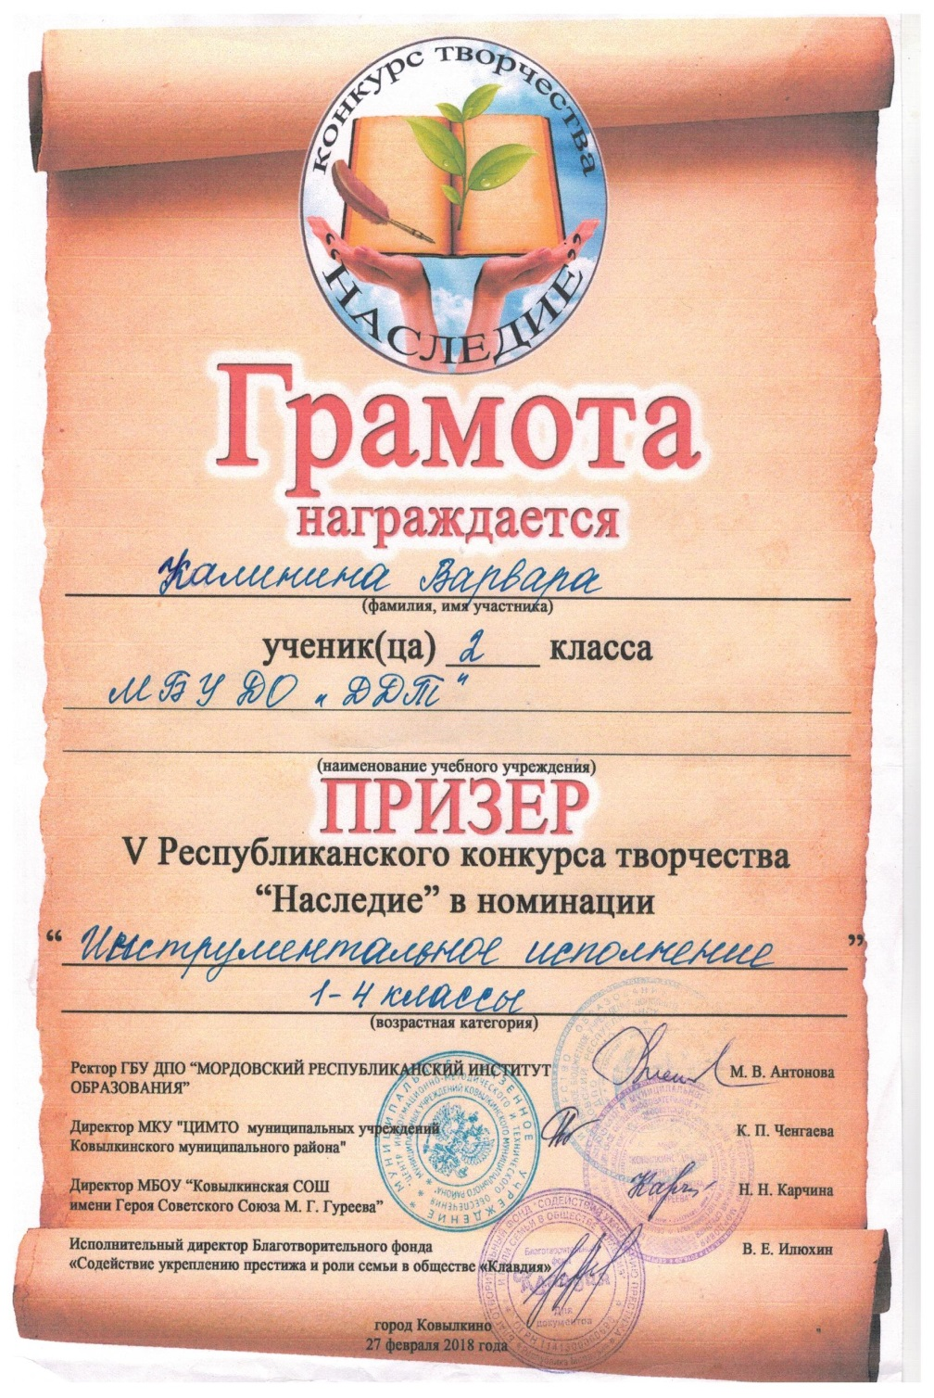
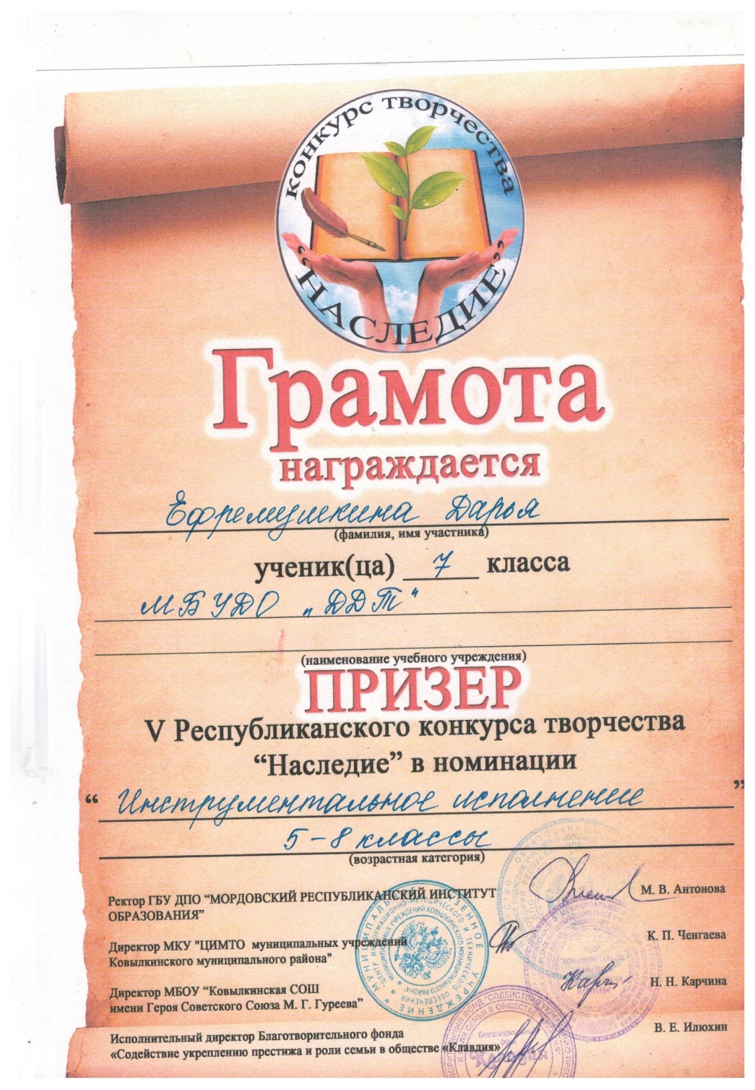

Slide 12
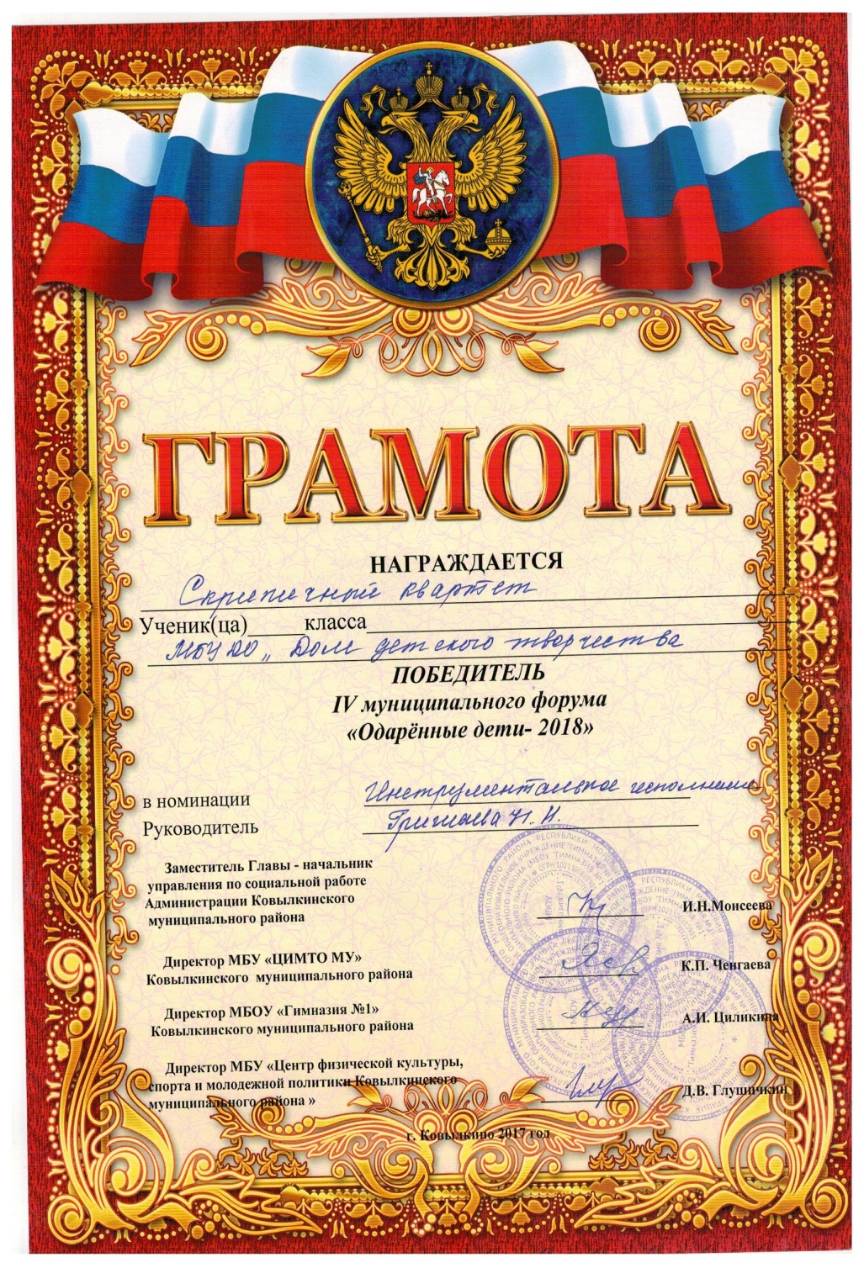
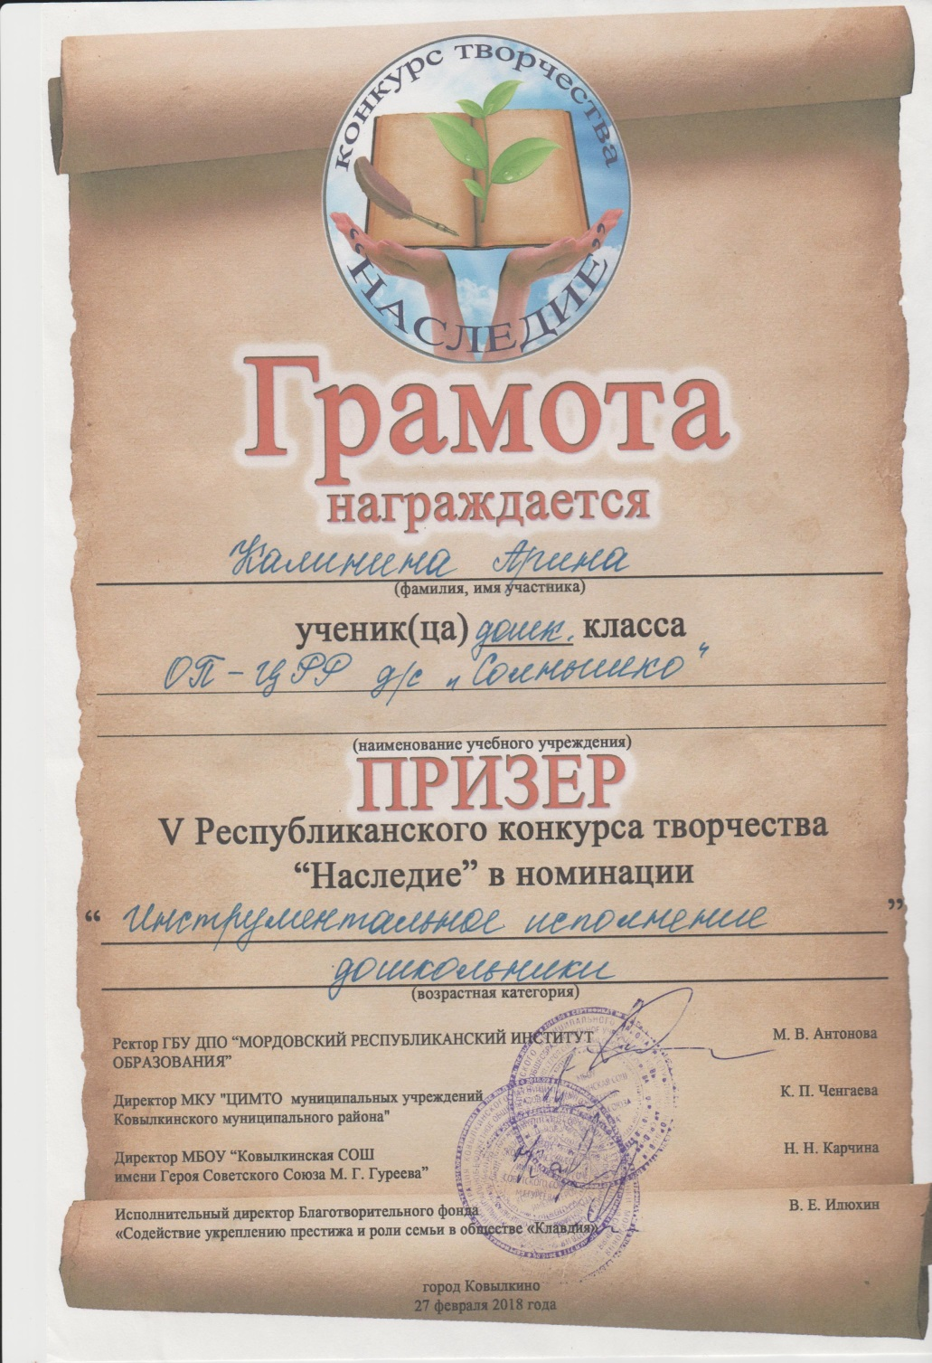

Slide 13
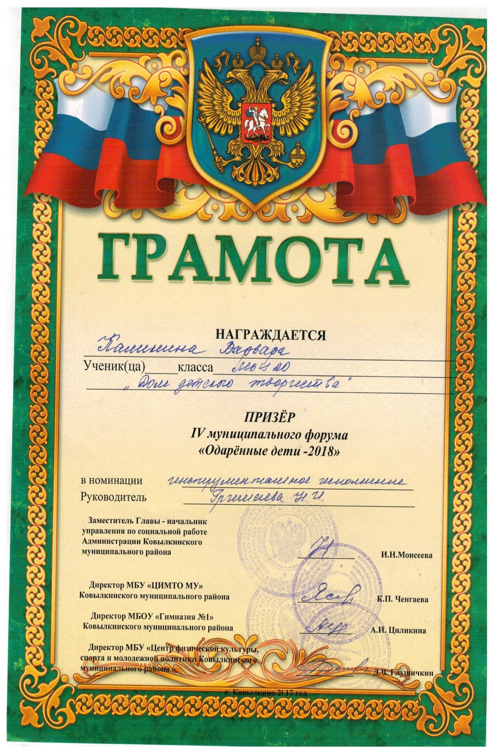
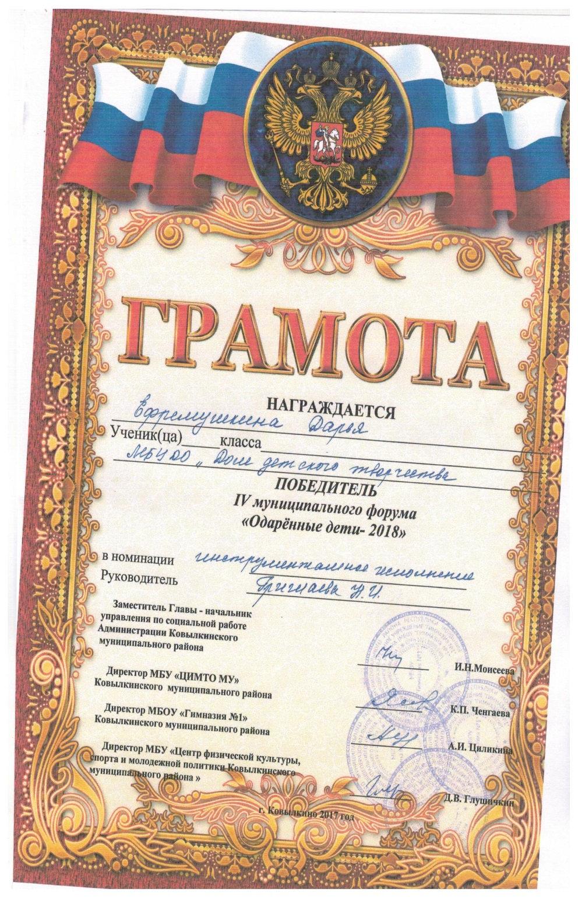

Slide 14
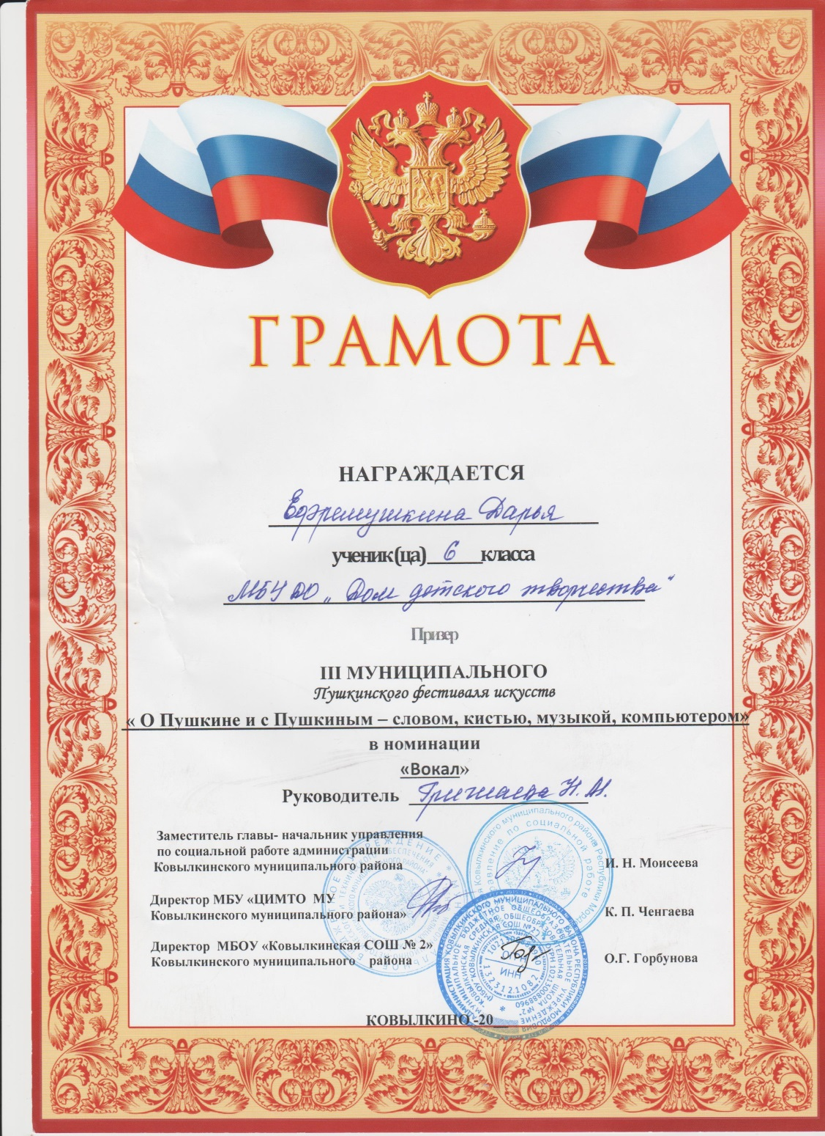

Slide 15
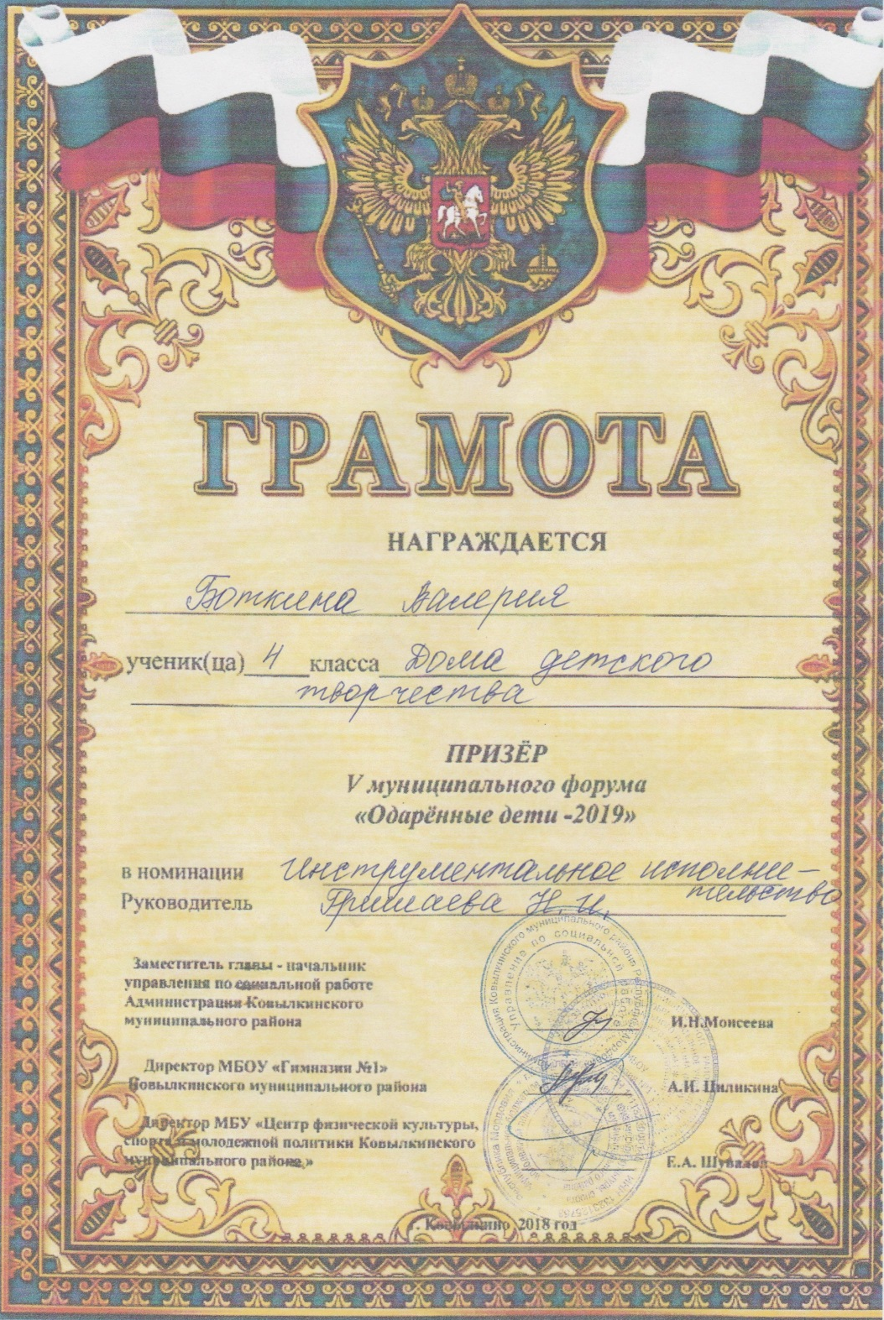
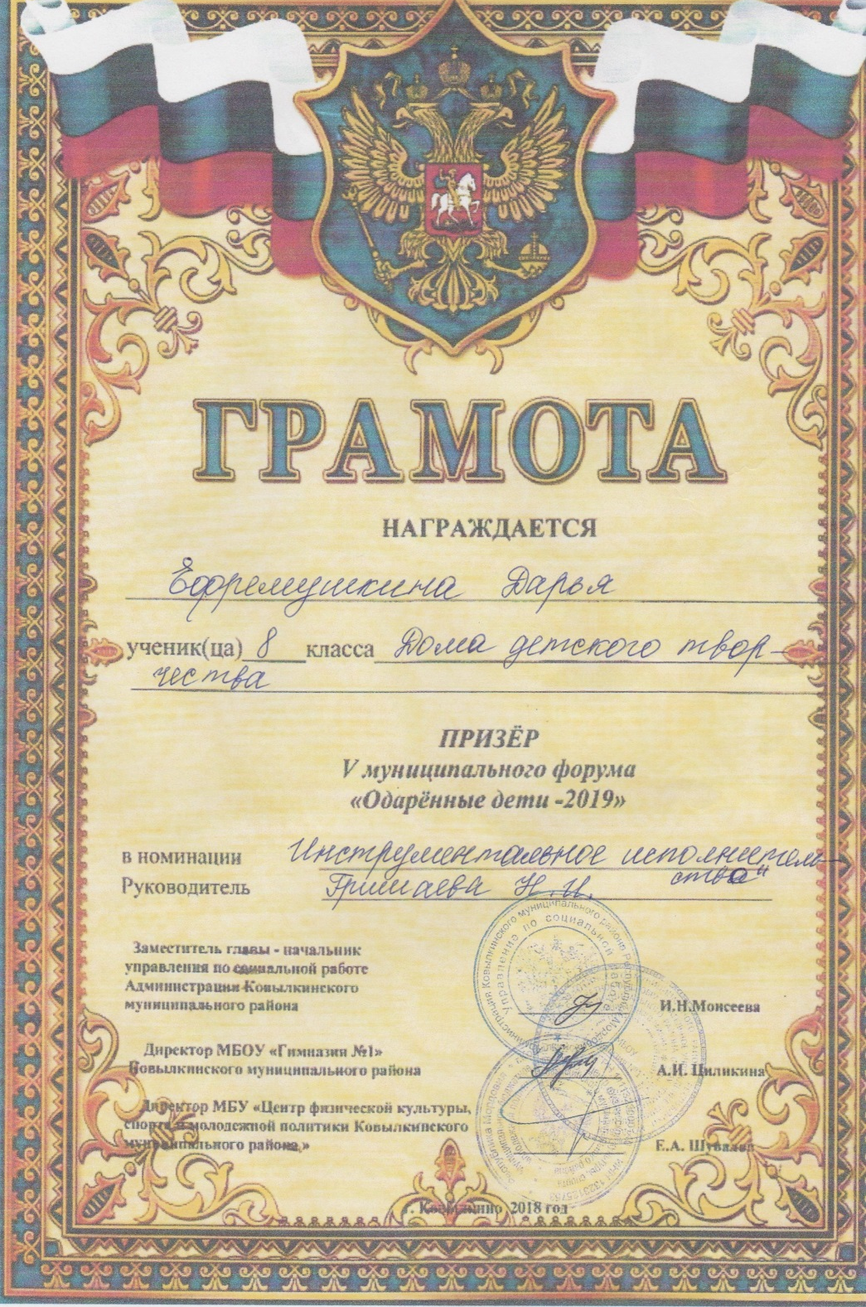

Slide 16
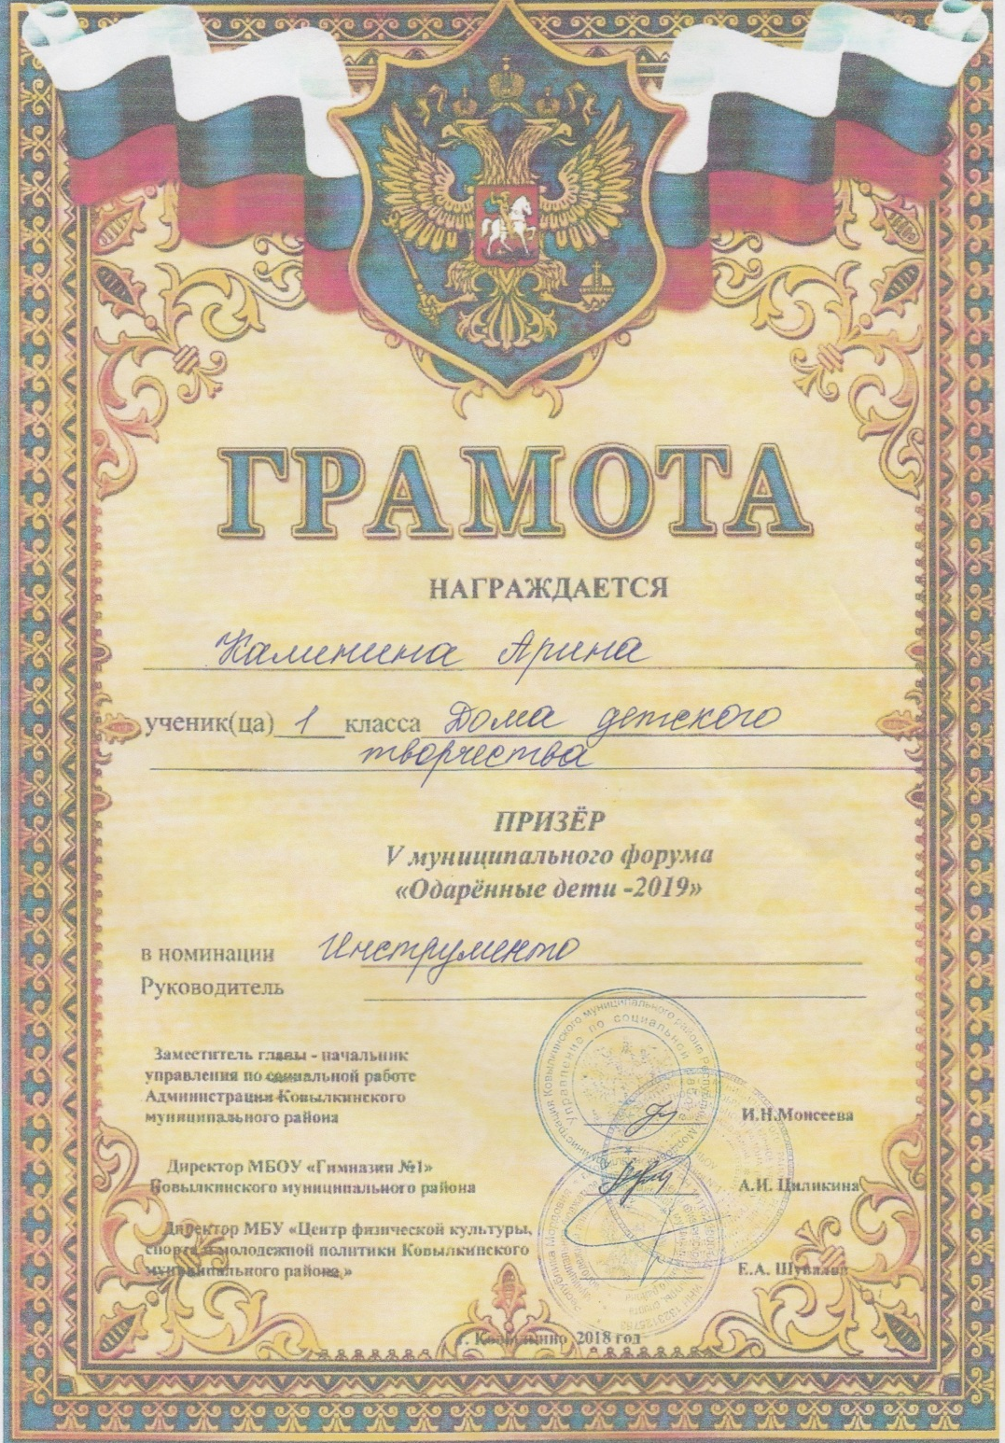
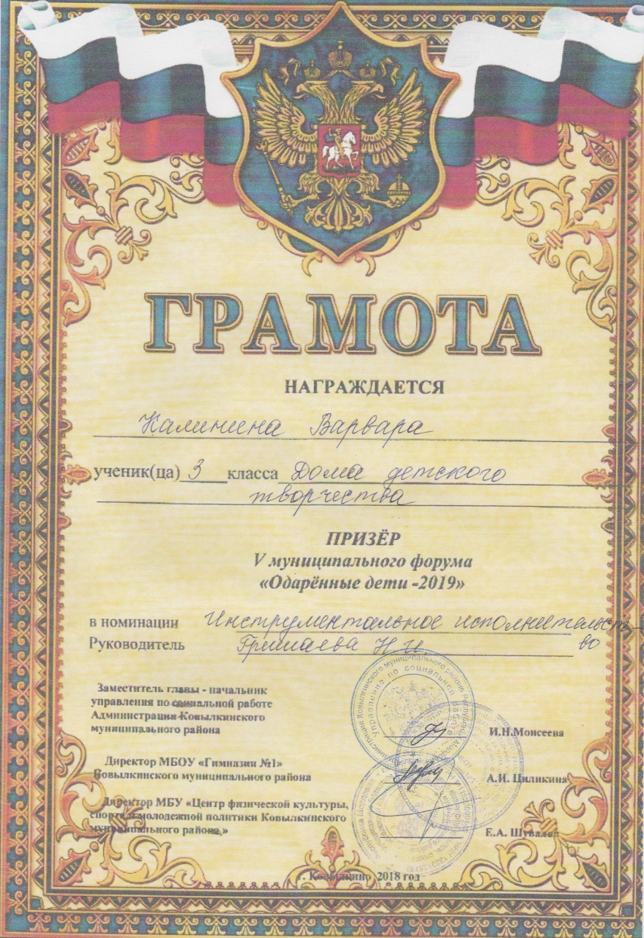

Slide 17
5. Наличие публикаций, включая интернет-публикации
-

Slide 18
7. Выступления на научно-практических конференциях, педагогических чтениях, семинарах, секциях, методических объединениях; проведение мастер-классов, мероприятий
На уровне образовательной организации:
доклады на заседаниях методических объединений кружков эстетического воспитания и художественной направленности в 2016, 2017, 2018 гг.
На муниципальном уровне:
Ежегодное проведение мастер-классов во время творческих каникул для педагогов и учащихся образовательных учреждений города и района (2016- 2018гг)
-Участие в праздничных программах в Доме-интернате для престарелых , в полиции, в ПЭС (2016-2018гг)
- Ежегодное участие во Всероссийской акции «Библионочь» (2016-2018гг)

Slide 19
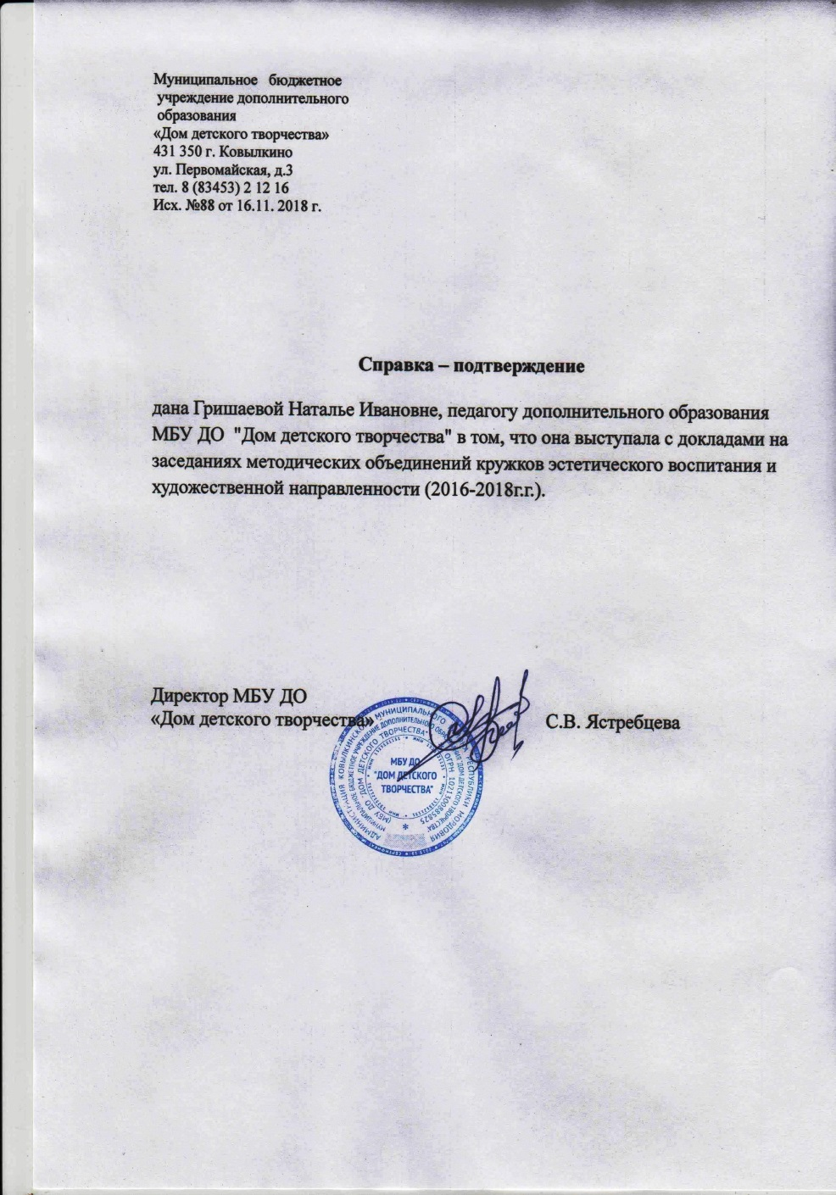
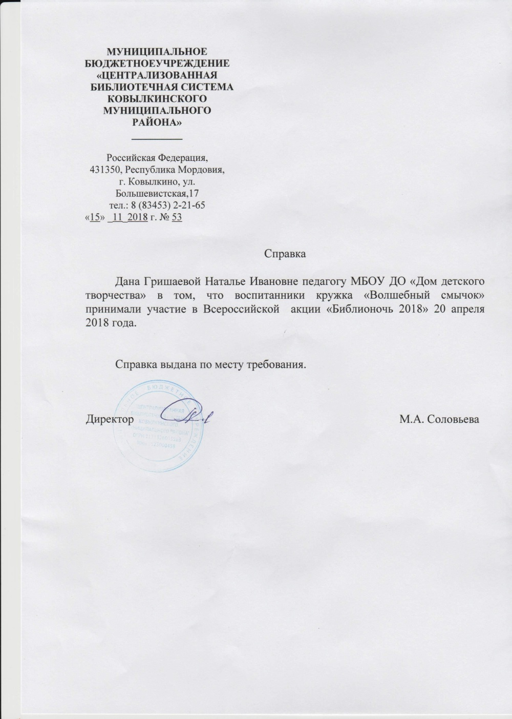

Slide 20
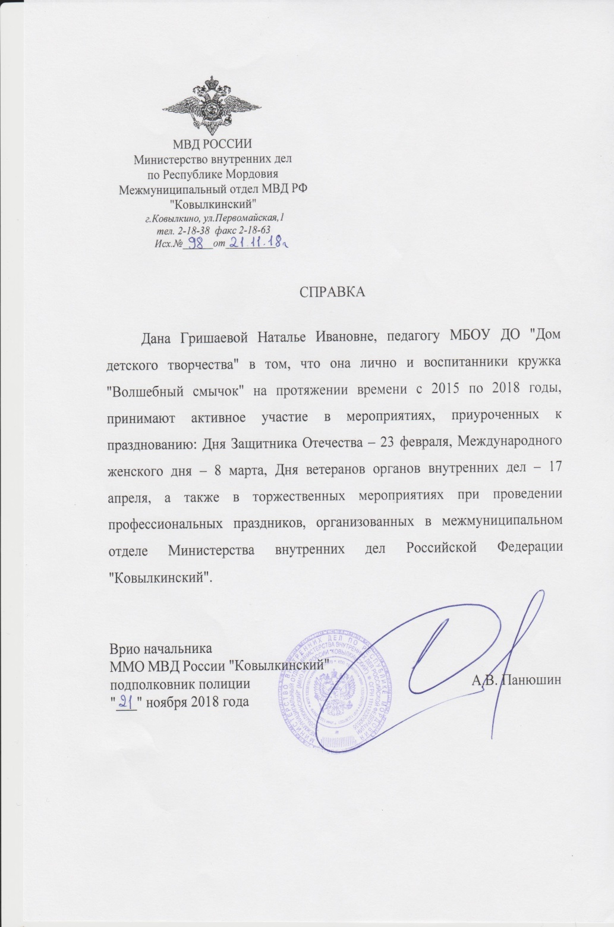
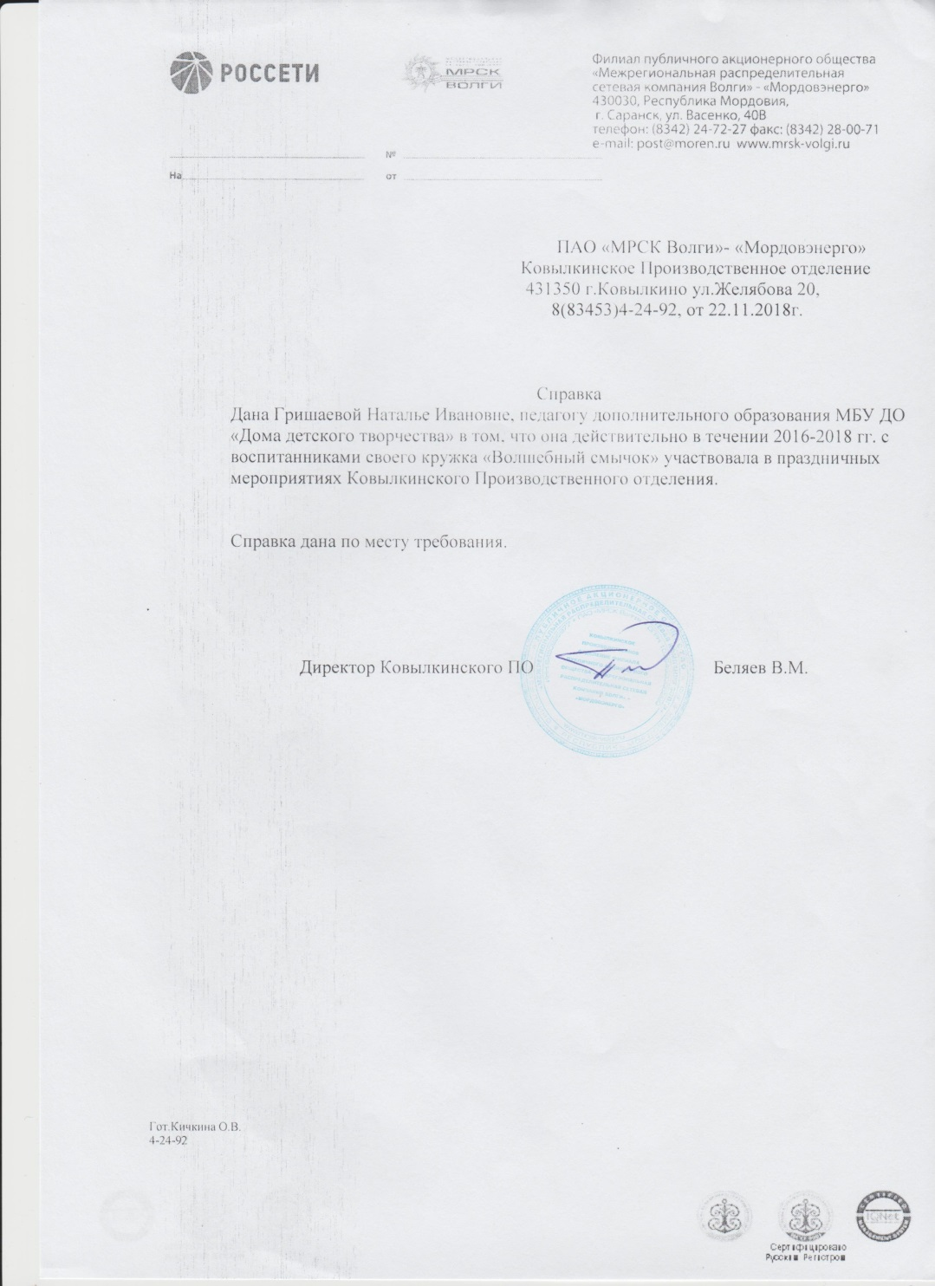

Slide 21
8. Общественно-педагогическая активность педагога: участие в экспертных комиссиях, в жюри конкурсов, депутатская деятельность и т.д.
На муниципальном уровне:
член жюри республиканского конкурса «Наследие» и муниципального этапа республиканского конкурса «Одаренные дети»

Slide 22
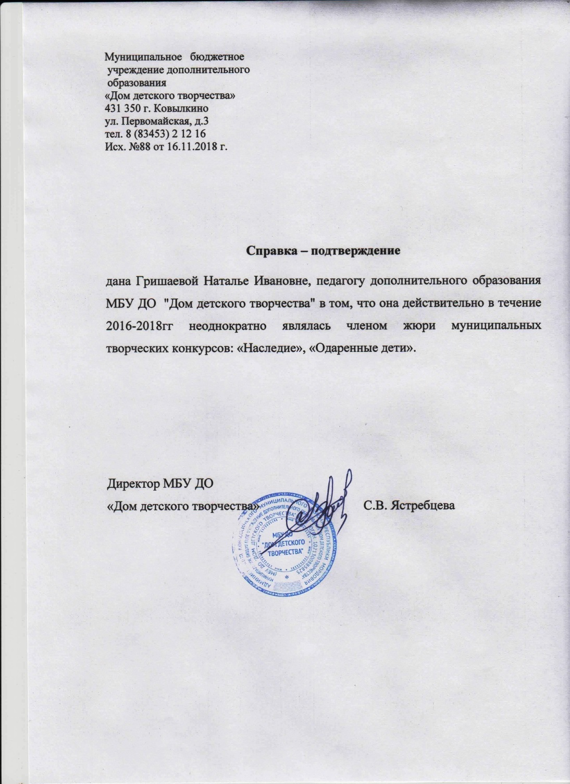

Slide 23
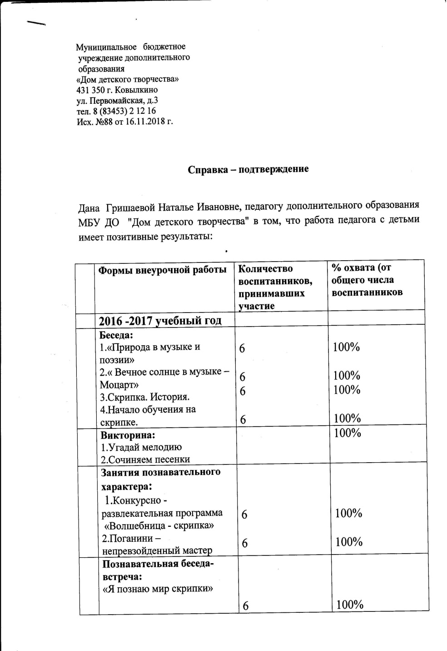
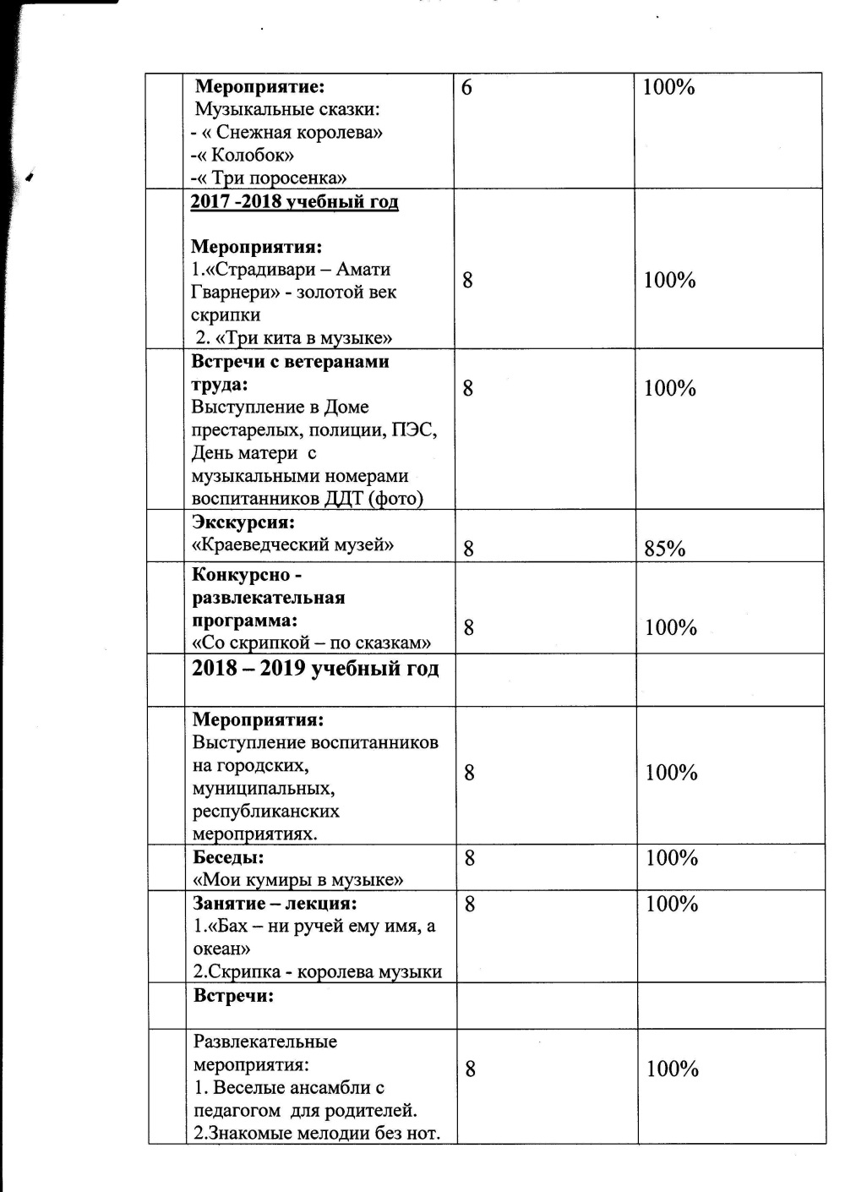
9. Позитивные результаты работы с детьми

Slide 24
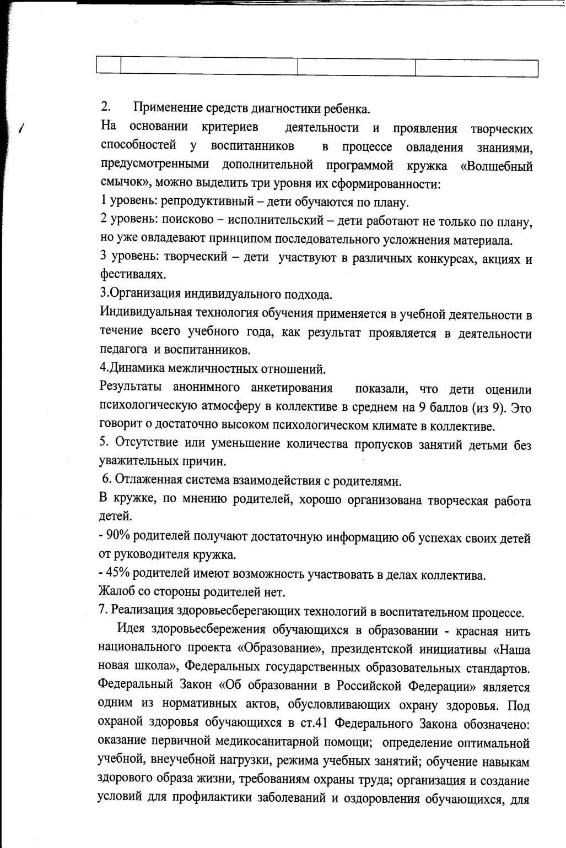
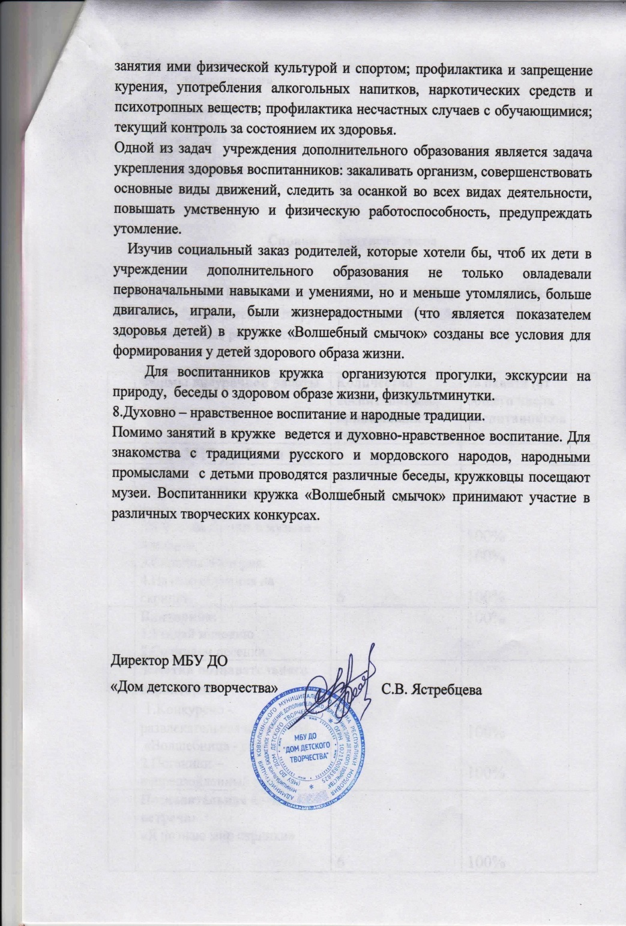

Slide 25
10. Участие педагога в профессиональных конкурсах
На Всероссийском уровне:
Онлайн-вебинар «Как привлекать, удерживать и развивать детей в творческом коллективе» (Г. Соловьев)

Slide 26
11. Награды и поощрения педагога в межаттестационный период органами государственной власти, МО РМ, муниципальными органами управления образованием, общественными организациями, педагогическими сообществами, родительской общественностью
На муниципальном уровне:
Почетная грамоту за добросовестный труд, большой личный вклад в развитие воспитания и образования подрастающего поколения от Главы администрации городского поселения Ковылкино И.П. Овсяницкого
2018г)
Грамота за активное участие во Всероссийской акции «Библионочь 2018
«Магия книги» от директора МБУ ЦБС Ковылкинского муниципального
района М.А. Соловьевой (2018г)

Slide 27
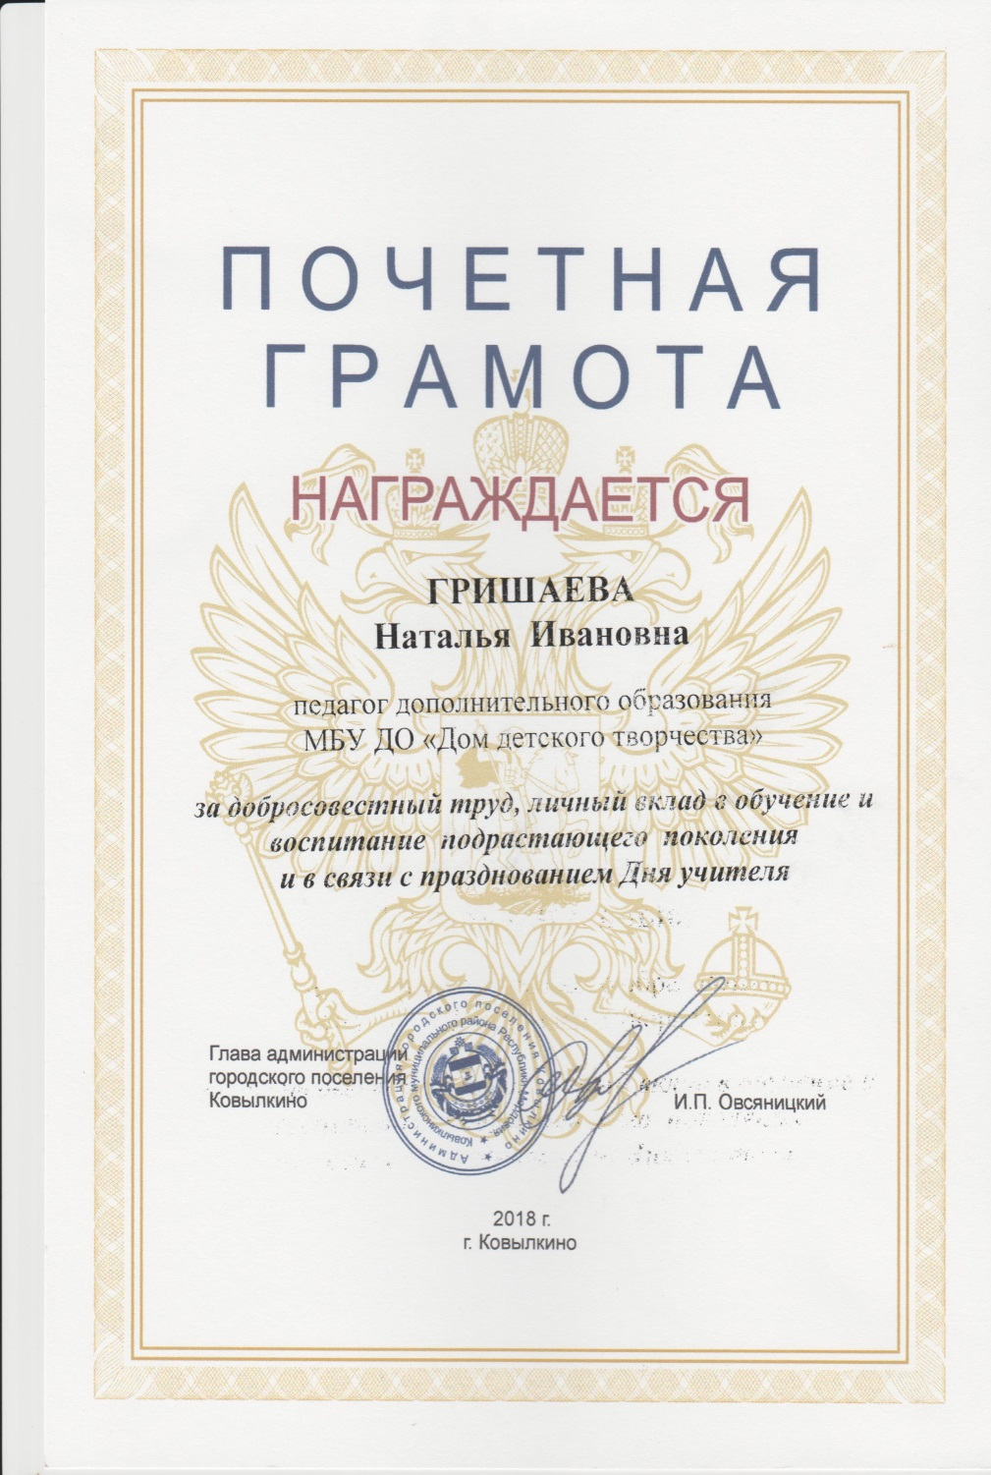
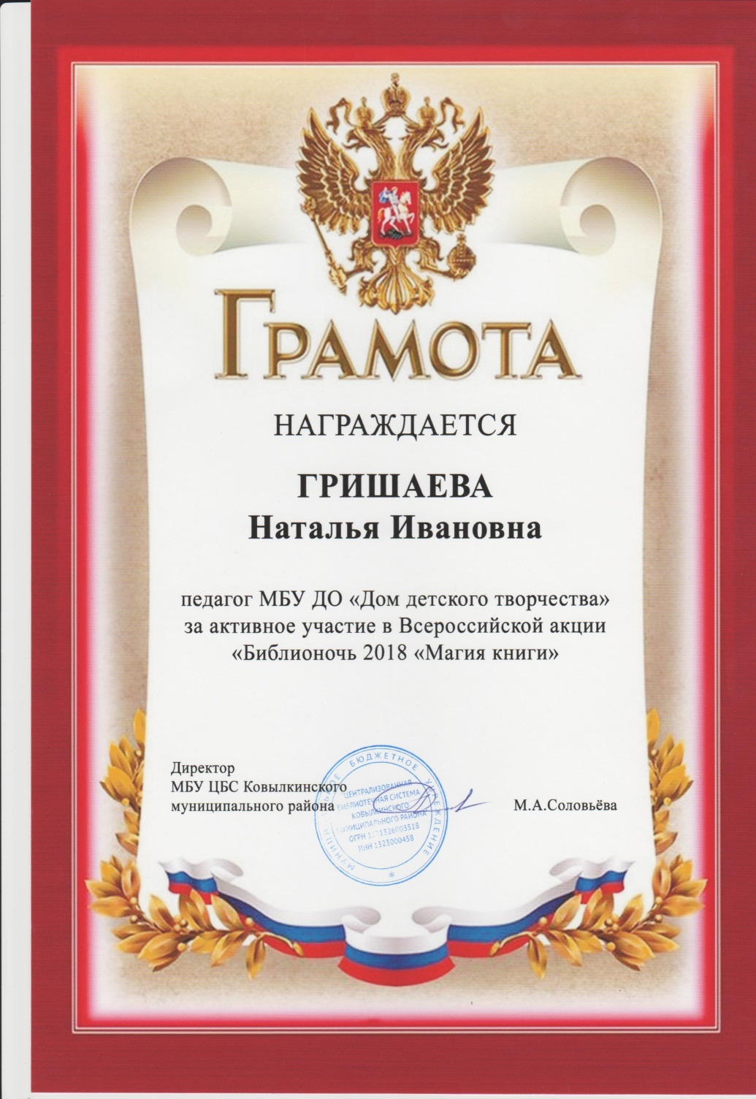

Slide 28
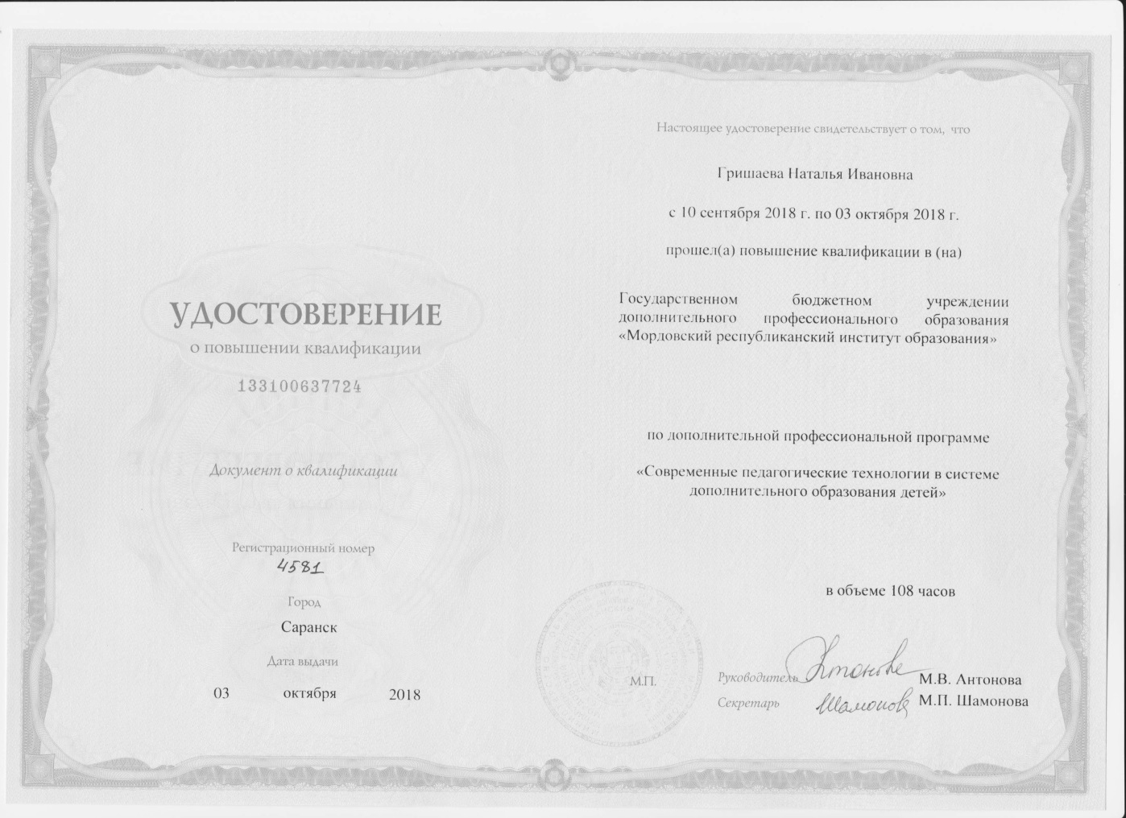
12. Повышение квалификации, профессиональная переподготовка
«Современные педагогические технологии в системе дополнительного образования», ГБУ ДПО «Мордовский республиканский институт образования», 2018 г., 108 часов.

Slide 29
